Slide 1
MEDIA MENGAJAR
BUPENA
UNTUK SD/MI KELAS 5
Notes:
Warna tulisan BUPENA disesuaikan dgn jenjang kelas

Slide 2
BAB
1
Bilangan Cacah sampai 100.000
A. Bilangan Cacah sampai 100.000
Beserta Nilai Tempatnya
Setiap angka pada suatu bilangan memiliki nilai yang berbeda-beda sesuai.

Slide 3
Setiap angka 2 pada bilangan 22.222 memiliki nilai yang berbeda-beda.
2
2.
2
2
2
Pada tempat satuan, nilainya 2.
Pada tempat puluhan, nilainya 20.
Pada tempat ratusan, nilainya 200.
Pada tempat ribuan, nilainya 2000.
Pada tempat puluh ribuan , nilainya 20.000.

Slide 4
Nilai Pecahan Uang
Puluhan Ribuan | Ribuan | Ratusan | Puluhan | Satuan
3 | 8 | 5 | 0 | 0
30.000
+
8000
+
500
=
38.5000
38.500 rupiah atau dapat ditulis Rp38.500,00.

Slide 5
B. Membandingkan dan Mengurutkan Bilangan sampai 100.0000
Nilai tempat dapat digunakan untuk membandingkan bilangan.
Bandingkan setiap angka mulai dari nilai tempat yang terbesar (angka paling kiri).

Slide 6
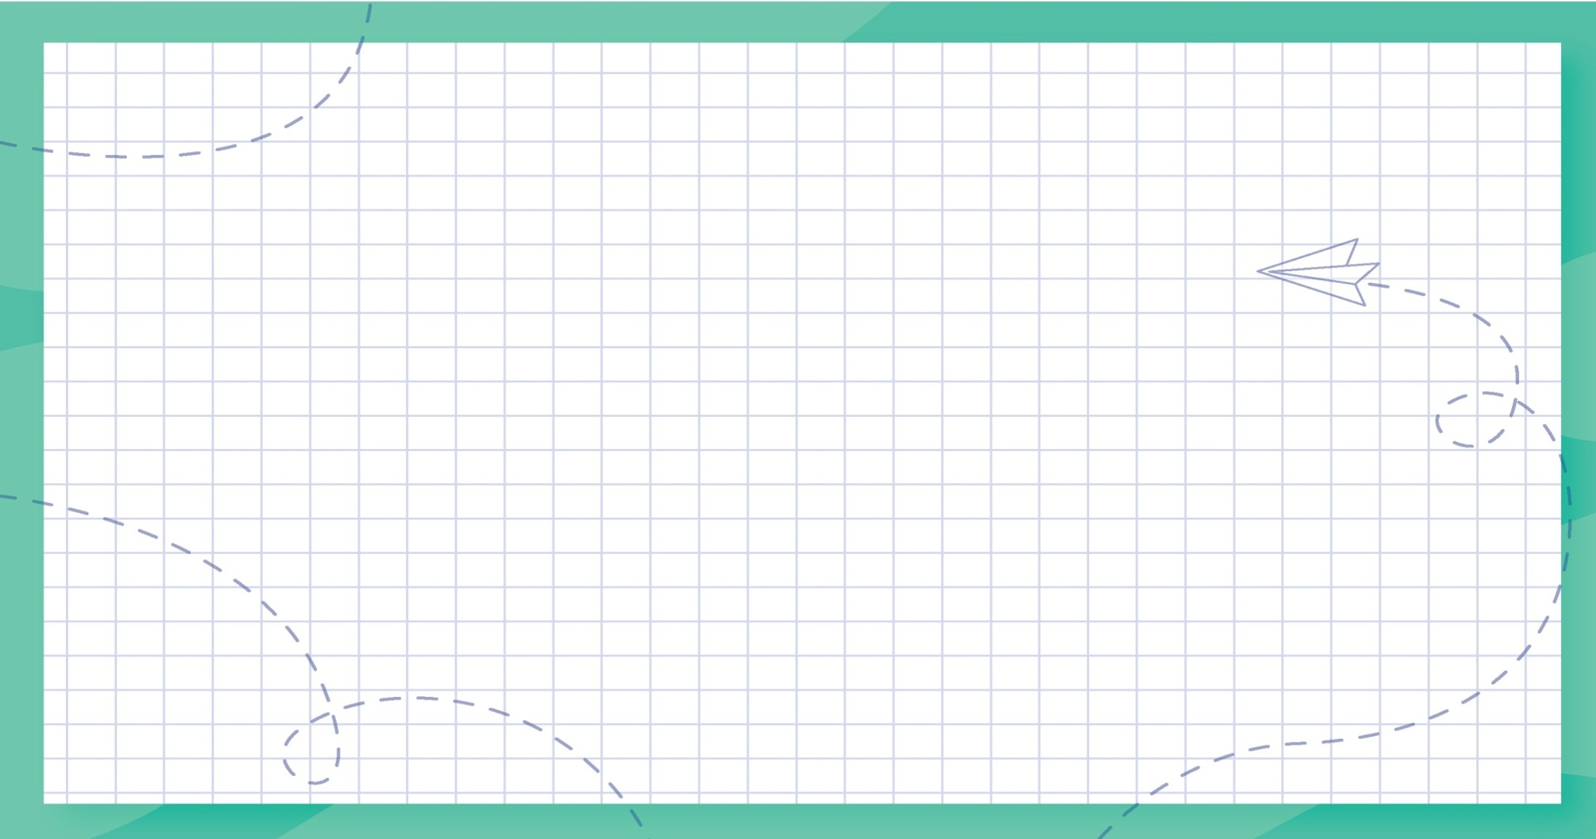
Bandingkan setiap angka pada nilai tempat yang sama, mulai dari angka paling kiri.
4
2.
7
6
4
4
2.
7
8
3
Puluhan ribuan sama
Ribuan sama
Angka pada tempat puluhan berbeda, yaitu 6 kurang dari 8.
Ratusan sama
Puluhan berbeda (6 < 8)
Jadi, 42.764 kurang dari 42.783.

Slide 7
Bilangan dapat diurutkan dari terbesar atau terkecil.
Bandingkan bilangan untuk mengetahui bilangan yang lebih besar atau lebih kecil.

Slide 8
Ayo, perhatikan bilangan-bilangan berikut.
53.475
53.825
53.150
53.079
53.907
Urutan bilangan tersebut dari yang terbesar:
53.907
53.825
53.475
53.150
53.079
Urutan bilangan tersebut dari yang terkecil:
53.079
53.150
53.475
53.825
53.907

Slide 9
C. Operasi Hitung Bilangan Cacah sampai 100.000
Penjumlahan dan Pengurangan
Perkalian dan Pembagian

Slide 10
Penjumlahan Bersusun Panjang
35.270 + 48.425 = . . . .
Uraikan bilangan sesuai nilai tempat, lalu jumlahkan.
Kumpulkan bilangan pada nilai tempat yang sama.
Jumlahkan untuk mendapatkan hasil akhir.
35.270 = 30.000 + 5.000 + 200 + 70 + 0
48.425 = 40.000 + 8.000 + 400 + 20 + 5
+
= 70.000 + 13.000 + 600 + 90 + 5
= 70.000 + 10.000 + 3.000 + 600 + 90 + 5
= 80.000 + 3.000 + 600 + 90 + 5
= 83.695

Slide 11
Penjumlahan Bersusun Pendek
1
35.270
48.425
35.270 + 48.425 = . . . .
+
83.695
Jumlahkan angka satuan, 0 + 5 = 5 (tulis 5 satuan).
Jumlahkan angka puluhan, 7 + 2 = 9 (tulis 9 puluhan).
Jumlahkan angka ratusan, 2 + 4 = 6 (tulis 6 ratusan).
Jumlahkan angka ribuan, 5 + 8 = 13 (tulis 3 ribuan, simpan 1 puluh ribuan).
Jumlahkan angka puluh ribuan, 1 + 3 + 4 = 8 (tulis 8 puluh ribuan).

Slide 12
Pengurangan Teknik Meminjam
48.375 – 25.750 = . . . .
Kurangkan angka satuan, 5 – 0 = 5 (tulis 5 satuan).
Kurangkan angka puluhan, 7 – 5 = 2 (tulis 2 puluhan).
Kurangkan angka ratusan, 3 < 7, maka pinjam 1 ribuan menjadi 13 – 7 = 6 (tulis 6 ratusan).
Kurangkan angka ribuan, (8 – 1) – 5 = 7 – 5 = 2 (tulis 2 ribuan).
Kurangkan angka puluh ribuan, 4 – 2 = 2 (tulis 2 puluh ribuan).
7 13
48.375
25.750
+
22.625

Slide 13
Perkalian Bersusun Panjang
3.700 x 15 = . . . .
3.700
15
X
18.500
3.700 x 5
37.000
3.700 x 10
+
55.000
Jadi, 3.700 x 15 = 55.500.

Slide 14
Perkalian Bersusun Pendek
3.700 x 15 = . . . .
3
3.700
15
x
18.500
3.700 x 5
37.000
3.700 x 10
+
55.000

Slide 15
Perkalian Bersusun Pendek
8.213
24.639 : 3 = . . . .
3
24.639
24
6
6
3
3
0

